Slide 1
Git 기본 설정
Git 설치 과정
1. SSH-Key 설정
2. Git 명령어

Slide 2
Git 설치과정
설치 과정에 앞서 Git이란?
- VCS(Version Control System)의 한 종류로, 버전에 대한 변화들을 관리해주는 시스템
Git의 이점
1. 동시개발
└ Git을 사용 함으로써 모든 사용자는 고유한 로컬 코드 복사본을 가지고 있으며 자신의 분기에서 동시에 작업할 수 있음.
2. 더 빠른 릴리스
└ 진행 중인 개발에서 릴리스 분기를 분리하여 안정적인 코드를 관리하고 업데이트를 보다 신속하게 제공하는 것이 더 쉽다.
3. 끌어오기 요청
└ 끌어오기 요청을 사용하여 주 분기에 병합하기 전에 팀과 코드 변경 내용을 논의
└ 끌어오기 요청에 대한 논의는 코드 품질을 보장하고 팀 전체의 지식을 높이는데 유용함.

Slide 3
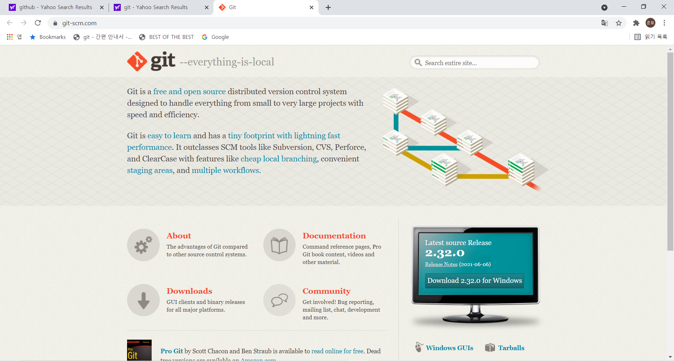
Git의 메인 화면
https://git-scm.com/
위 링크로 접속하여 붉은 체크박스의 다운로드 버튼을 눌러 파일을 다운받는다.

Slide 4
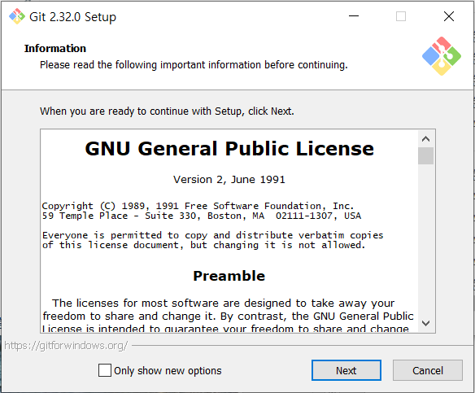
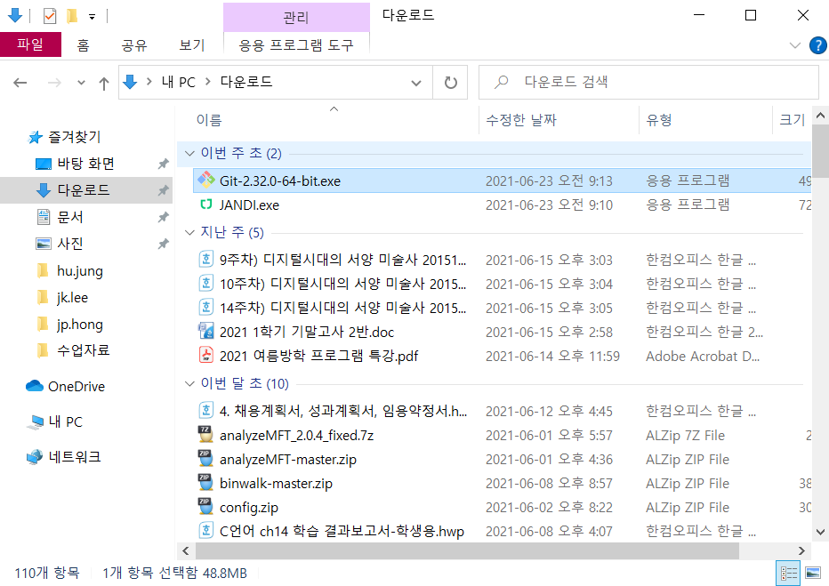
-
다운 받은 위치로 가서 실행시키면 다음과 같은 창이 나온다.

Slide 5
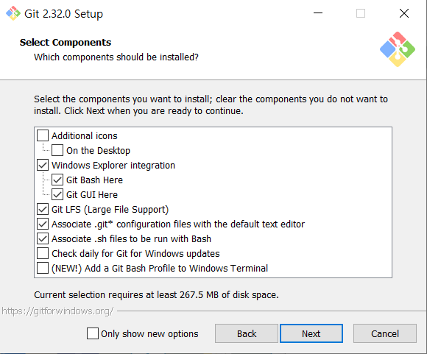
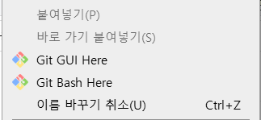
1. Additional icons
- 아이콘을 추가하는 기능. 이 기능을 선택하면 바탕화면의 Git 아이콘을 추가
2. Windows Exporer integration
2-1. Git Bash Here : Git Bash를 연결하는 기능. 폴더에서 Git을 바로 연결할 수 있는 기능
2-2. Git GUI Here : Git GUI을 연결하는 기능. 폴더에서 Git을 바로 연결할 수 있는 기능
- 이것을 체크하게 되면 아래 사진과 같이 아무 폴더 안에서 마우스 오른쪽 클릭을 하면 Git Bash나 Git GUI로 연결될 수 있음
3. Git LFS
- 용량이 큰 파일을 지원하는 기능
4. Associate .git configuration files with the default text editor
- git 구성 파일을 기본 텍스트 편집기와 연결하는 기능
5. Associate .sh files to be run with bash
- .sh파일을 Bash와 연결하는 기능
6. Use a TrueType font in all console windows
- 윈도우 콘솔에서 TrueType 폰트를 사용하는 기능
7. Check daily for Git for Windows updates
- 윈도우즈용 Git 업데이트를 매일매일 확인하는 기능

Slide 6
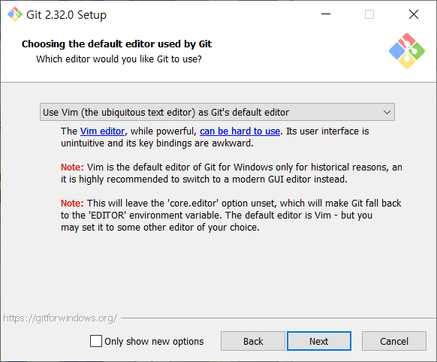
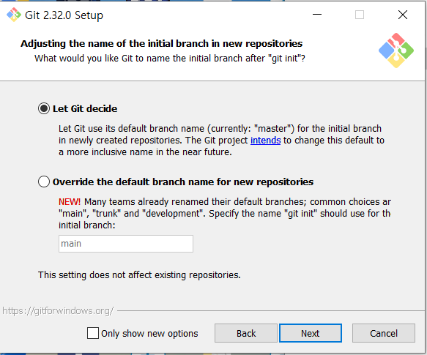
1.Git을 사용하기 위한 기본 에디터를 선택하는 창. 주로 Vim Editorfmf 사용하기 때문에 Next를 누른다
2. git init이라는 명령어를 입력하면 초기 branch가 생성되는데 그것의 초기 이름을 설정해주는 창.
2-1. Let Git decide
- Git에서는 초기 branch이름을 “master”로 설정, 이 규칙을 그대로 따르겠다는 의미
2-2. Override the default branch name for new repositories
- 초기 branch이름을 “master”가 아닌 사용자가 원하는 초기 branch이름으로 변경하는 기능

Slide 7
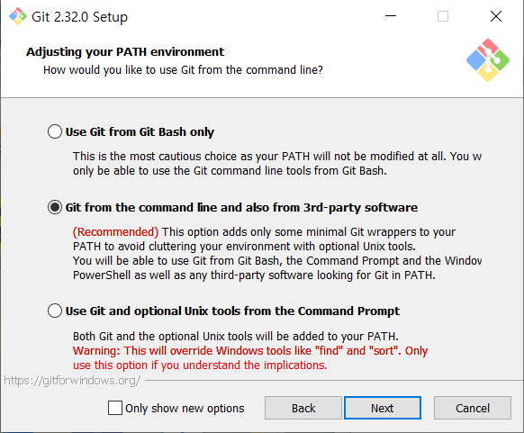
환경 변수를 세팅하는 창.
1. Use Git from Git Bash only
- 깃 명령어를 Git Bash 안에서만 수행가능하도록 한다
2. Git from the command line and also from 3rd-party software
- Git을 환경변수에 등록하고, Git을 Git Bash, cmd, powerShell 등에서 사용할 수 있도록 만들어 준다.
3. Use Git and optional Unix tools from the Command Prompt
- cmd에서 Git말고도 여러가지 Unix 툴을 사용하게 만들어 준다.

Slide 8
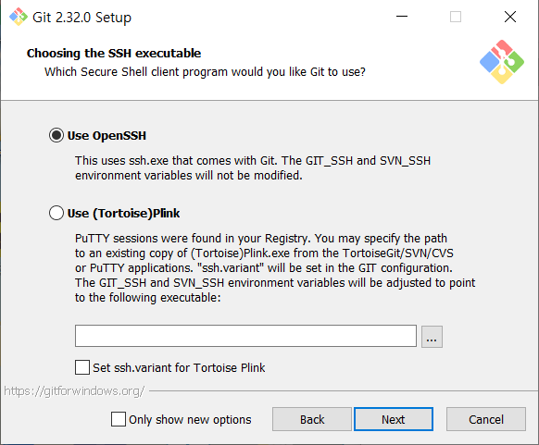
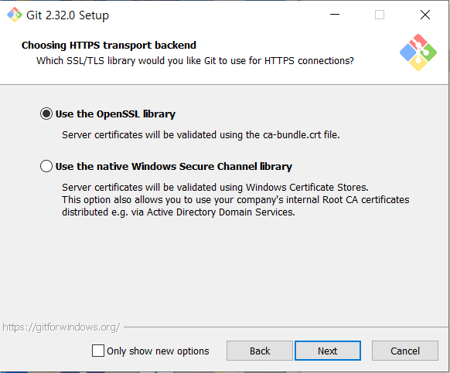
1. Git에서 사용할 SSH의 종류를 선택하는 창
1-1. SSH를 이용
1-2. PuTTY를 이용
2. https 전송시 인증서를 선택하는 창
2-1. OpenSSL 라이브러리를 사용
2-2. 윈도우 인증서 저장소를 사용

Slide 9
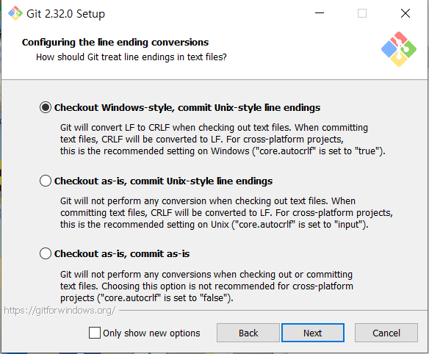
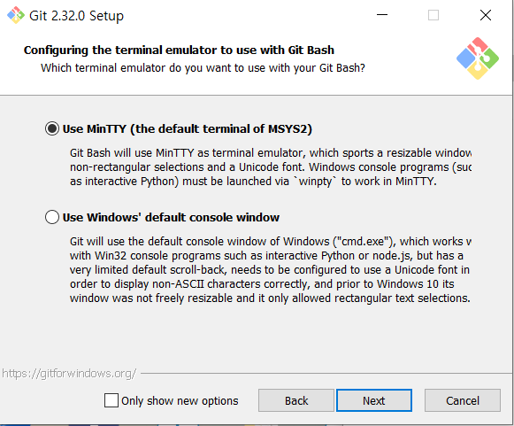
1. 줄 바꿈 옵션을 선택하는 창
1-1 Checkout Windows-style, commit Unix-style line endings
- 체크아웃할 때는 윈도우 스타일, 커밋할 때는 유닉스 스타일을 적용
1-2. Checkout as-is, commit Unix-style line endings
- 체크아웃할 때는 스타일 변환을 하지 않고, 커밋할 때만 유닉스 스타일 적용
1-3. Checkout as-is, commit as-is
- 스타일 변환을 하지 않음.
2. 터미널 에뮬레이터를 선택하는 창.
2-1. Use MinTTY : 기본 Git Bash 터미널을 사용
2-2. Use Windows’ default conole window : 윈도우 기본 콘솔인 cmd터미널을 사용

Slide 10
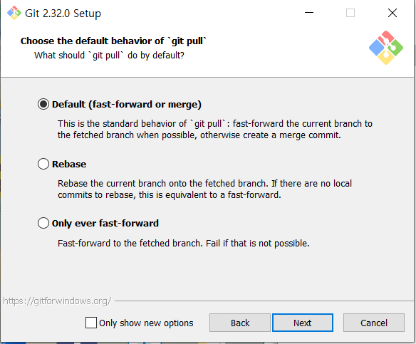
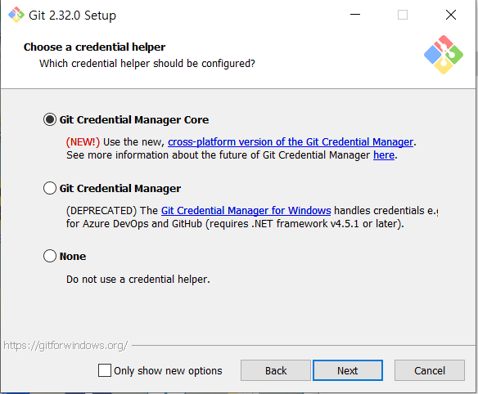
2. credential helper를 사용하는 창
credential 저장소란? 매번 인증정보(Credential)를 입력하는 경우 인증정보를 저장해두고 자동으로 입력해주는 시스템

Slide 11
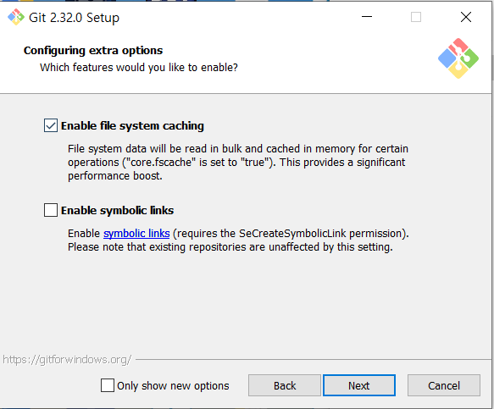
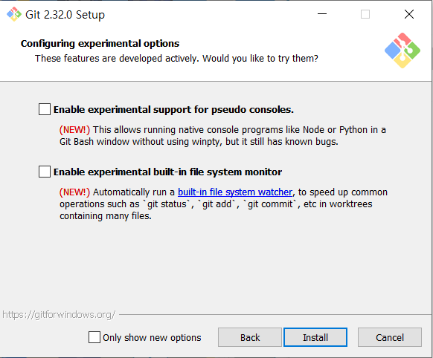
1-1. Enable file system caching
- 파일 시스템메모리를 캐시하는 기능. 수행 속도를 더 빠르게 해준다.
1-2. Enable symbolic links
- 링크를 연결하여 원본파일을 직접 사용하는 것과 같은 효과를 내는 symbolic link를 사용할 수 있게 함.

Slide 12
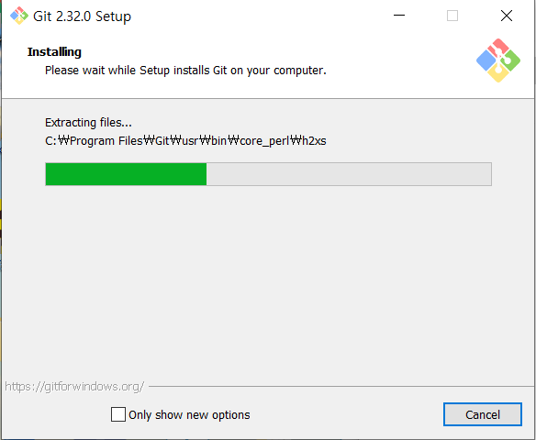
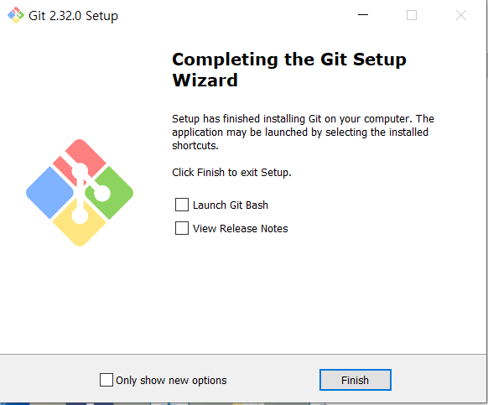
설치 완료.

Slide 13
SSH-KEY 설정
GitHub를 사용할 때 git push 명령어를 사용하여 소스코드와 파일을 업로드 할 수 있음.
이 과정에서 해당 저장소를 수정할 수 있는 권한을 가진 사용자 인증 과정이 필요함.
이러한 인증을 위해 SSH-Key를 이용

Slide 14
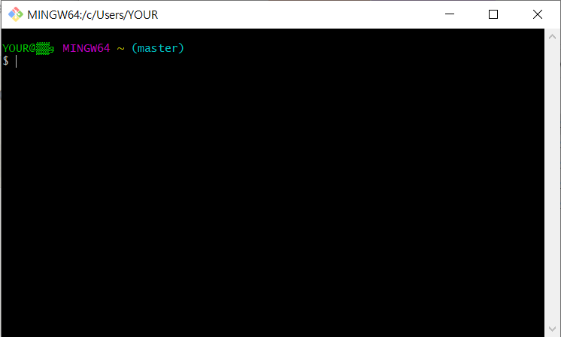
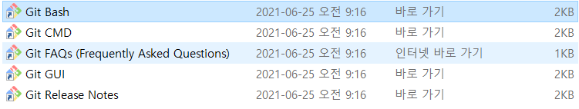
Git을 설치한 위치에 가면 Git Bash라는 프로그램이 생성되어 있다.
이 Git Bash 프로그램을 실행시키면 검정색 명령 프롬프트 창이 나온다

Slide 15
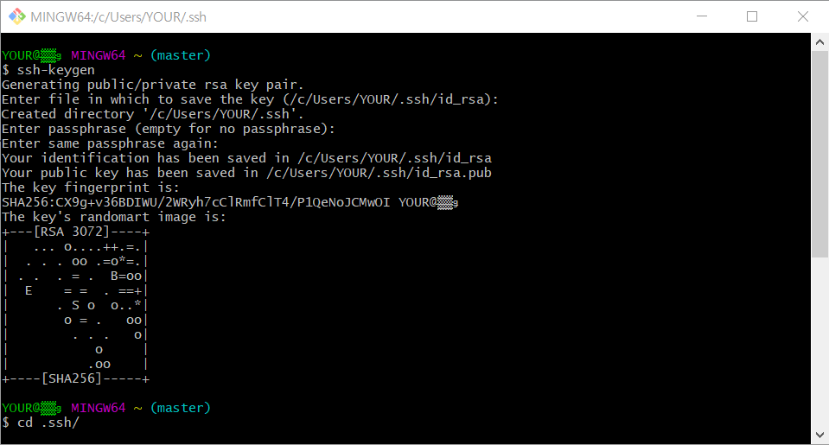
- ssh key등록을 하지 않으면 clone, add, commit은 가능하지만 push는 불가능
- ssh key는 home 디렉터리에서 ssh-keygen 명령어로 생성이 가능하다.

Slide 16
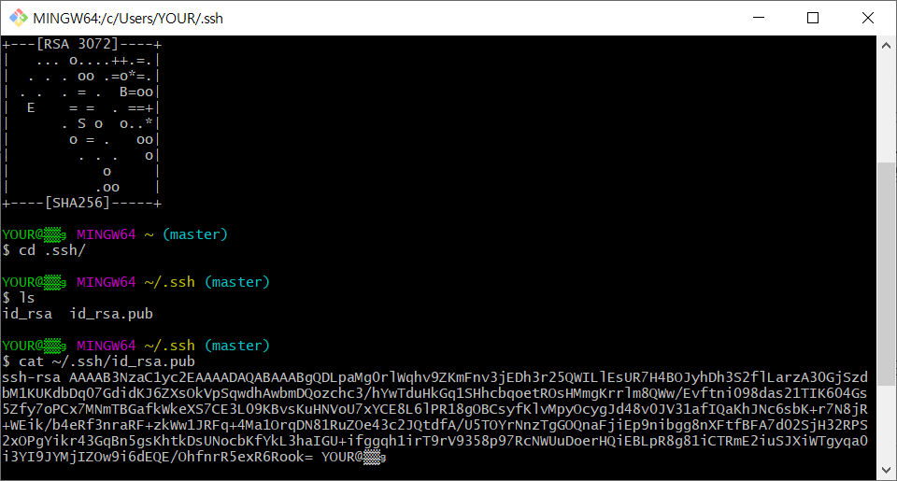
- ssh-keygen명령어로 ssh key를 생성했다면 .ssh폴더가 생김
- .ssh 폴더에는 id_rsa.pub와 id_rsa파일 존재 한다.
- id_rsa.pub를 cat명령어로 보면 key값을 볼 수 있다.
- key값을 복사하여 git hub페이지로 이동

Slide 17
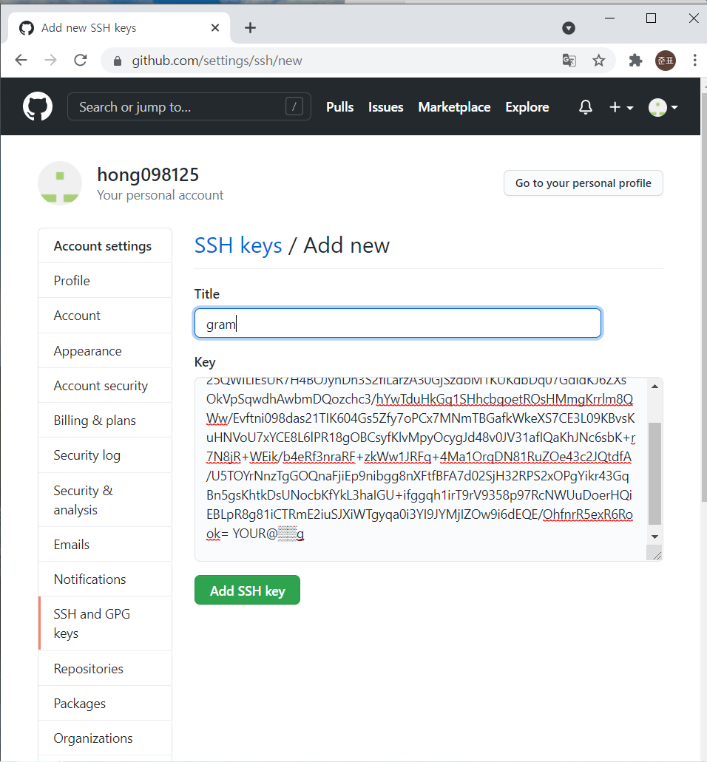
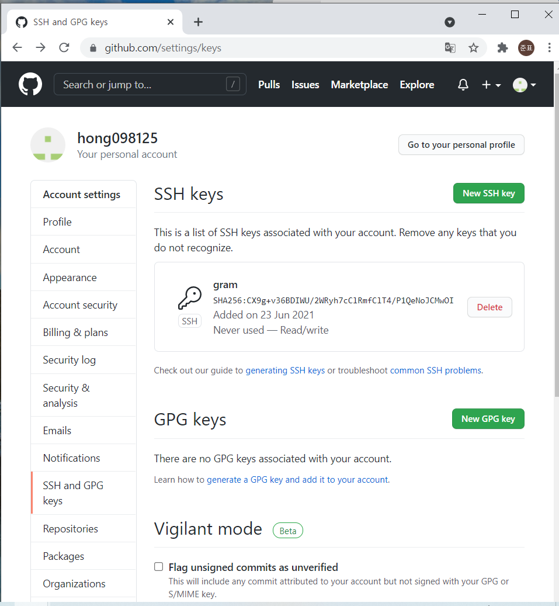
- Key 칸에 복사한 key값 입력
- key 값과 key값의 이름 입력 후 SSH key값을 추가하면 SSH key의 등록이 완료된다.

Slide 18
Git 기본 명령어
clone
- 저장소의 내용을 복제
init
- 새로운 git 저장소 생성
pull
- push와 반대로 원격 저장소에 있는 내용 중 로컬 저장소에 반영되지 않은 내용을 가져와서 로컬 저장소에 저장
add
- 변경된 파일을 인덱스에 추가하는 과정
commit
- 작업한 내용을 로컬 저장소에 저장하는 과정
push
- 로컬 저장소의 내용 중 원격 저장소에 반영되지 않은 커밋을 원격 저장소로 보내는 과정

Slide 19
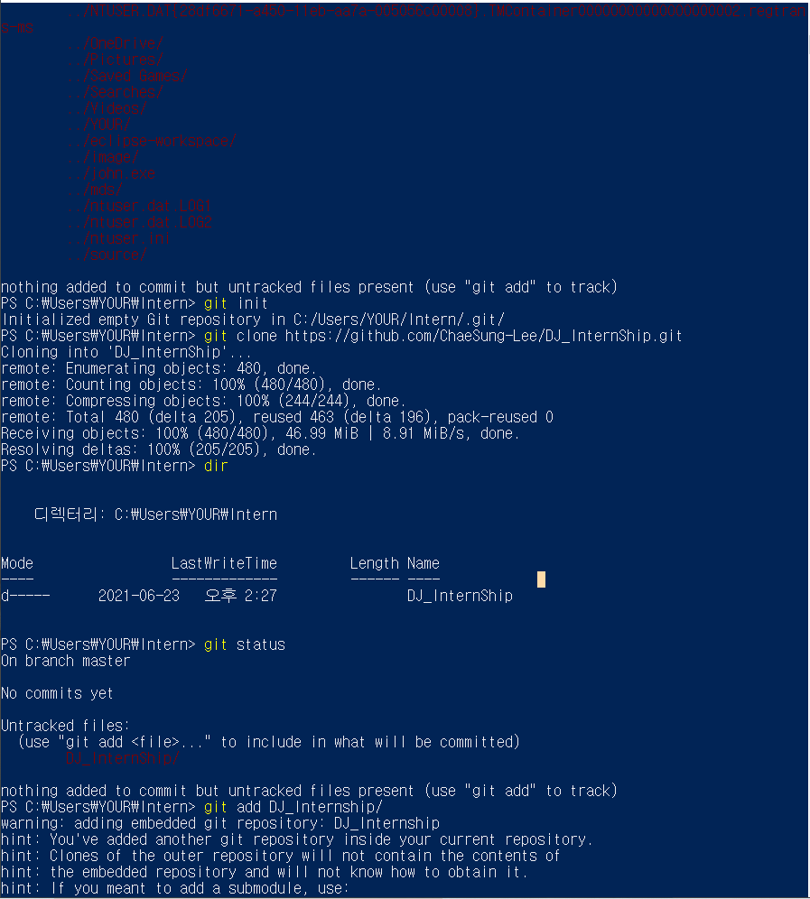
저장소 생성
git init -
저장소 받아오기
로컬 저장소의 경우 git clone/로컬/저장소/경로
원격 서버의 저장소일 경우 git clone 사용자명@호스트:/원격/저장소/경로
ex) git clone https://github.com/ChaeSung-Lee/DJ_InternShip.git
변경된 파일 추가
git add <파일이름>
git add *
확정
git commit -m “이번 확정본에 대한 설명”
변경 내용 발행
git push origin master
강제성 부여
git push -f origin
원격 저장소를 복제한 것이 아닐 경우
git remote add origin <원격 서버 주소>
git remote -v명령어로 원격 저장소 확인
git remote remove origin 기존 원격 저장소 연결 삭제
git remote add origin 깃주소/***.git 새로운 원격 저장소 연결

Slide 20
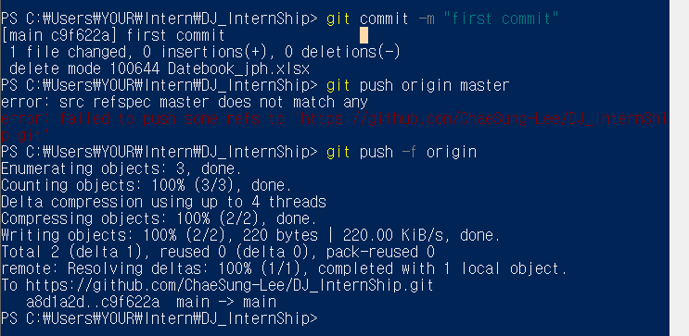
git push origin master와
git push origin master -f 모두 오류
로 인해 push가 안되었음
-> git push -f origin으로 강제로 push
진행하여 성공
git push origin으로도 push 가능
-> 저장소 이름이 달랐기 때문인 것 같음

